Slide 1
Beschaffung und lagerung

Slide 2
Inhalt der Veranstaltung
Ziele der Beschaffungslogistik
Wahl von Lieferanten
Eigenfertigung oder Fremdbezug
Bedarfsermittlung
Losgrößenplanung
Just-in-time-Beschaffung
Kennziffern im Lager (DLB, UH, DLD)
ABC-Analyse
Kriterien und Möglichkeiten der Lagerorganisation

Slide 3
Definition Logistik
Logistik (griech. λογιστική : Rechenkunst; frz. loger: wohnen, unterbringen, einquartieren)
Organisation von Beschaffung, Transport und Umschlag von Gütern
Trennung in innerbetriebliche (Beschaffung und Produktion)und klassische Transportlogistik
Transportlogistik: Tourenplanung im Zentrum; vgl. Travelling- Salesman-Problem
Beschaffung/Materialmanagement: klassischer Supportprozess
Produktion: genuiner Kernprozess

Slide 4
Konnex zum Absatz
Absatzprogramm/Sortiment bestimmt
Produktionsprogramm und somit den Materialbedarf
Bedarf an Handelswaren
Ziele des Materialmanagements
Versorgung von Produktion und Absatz mit Materialien und Handelswaren
in der benötigten Menge,
in der benötigten Qualität,
zur richtigen Zeit
am richtigen Ort
zu dazu minimalen Kosten (Fehlmengen- und Kapitalbindungskosten sind zu betrachten)

Slide 5
Organisation des Einkaufs
Externe Organisation
Zentraler Einkauf: Abteilung für gesamtes Unternehmen
Dezentraler Einkauf: jede Sparte, jedes Zweigwerk, jede Niederlassung hat eigene Einkaufsbereiche
Mischform: dezentraler Einkauf mit zentraler Einkaufsleitung, die Standorte koordiniert, Strategien festlegt und langfristige Rahmenverträge aushandelt
Interne Organisation
Verrichtungszentralisation: Stellenbildung nach Aufgabe (Mengenplanung, Lieferüberwachung, Warenkontrolle, Rechnungsprüfung), Stellen haben Verantwortung für ALLE Materialien
Objektzentralisation: Stellen werden nach Materialien gebildet, jeweilige Stelle hat Verantwortung für KOMPLETTEN Prozess der Beschaffung

Slide 6
Kriterien der Lieferantenwahl
Bezugspreis (Rabatte, Zahlungsziele, Skonti, Frei-Haus-Lieferungen)
Qualität
Service
Zahlungsziele,
Flexibilität
Termintreue
Bewertung über Nutzwertanalysen/Punktwerttabellen
Grundsätzliche Frage: Single Sourcing oder Multiple Sourcing?
Single Sourcing: tendenziell größere Einkaufsmengen, bessere Konditionen, aber hohe Abhängigkeit vom Lieferanten
Multiple Sourcing: mehrere Lieferanten führen tendenziell zu schlechteren Konditionen, aber weniger Abhängigkeit vom Lieferanten

Slide 7
Eigenfertigung oder Fremdbezug
Kostenaspekt
Eigenfertigung führt zu Fixkostenblöcken
Fristigkeit der Entscheidung
Eigenfertigung führt zu mehr technischen Anlagen 8mit entsprechend langer Abschreibungsdauer) => langfristige Entscheidung
Know-How intern vorhanden?
Freie Kapazitäten (räumlich, personell) vorhanden?
Tendenz: Industrieunternehmen kaufen Baugruppen zu und stellen sie nicht selbst her (Bsp.: Lichtmaschinen, Radios und Sitzgruppen für die Automobilindustrie)

Slide 8
BedarFsermittlung I
Klassischer Fall: Vorratsbeschaffung
Zu hoher Bedarf wurde ermittelt:
Bestand im Lager zu hoch
Zu hohe Lagerkosten (insbes. Kapitalbindung)
Zu geringer Bedarf wurde ermittelt: Fehlmengenkosten
Kurzfristige Beschaffung bei „teureren“ Lieferanten
Produktionsstillstände
Vertragsstrafen wegen verspäteter Lieferung an Kunden
Imageschäden wegen eigener fehlender Termintreue
Mindestlagerbestände/“eiserne Reserven“ werden eingeplant

Slide 9
Bedarfsermittlung II – verbrauchsorientierte Disposition
basiert auf den Verbrauchswerten der Vergangenheit
prognostiziert auf den zukünftigen Bedarf
Kein Bezug zur aktuellen Produktionsplanung
Entweder über Bestellpunkte oder –rhythmen
Genereller Vorteil: recht einfache Ermittlung der Bedarfe
Genereller Nachteil: Schwierigkeiten bei unregelmäßigen Lagerabgängen

Slide 10
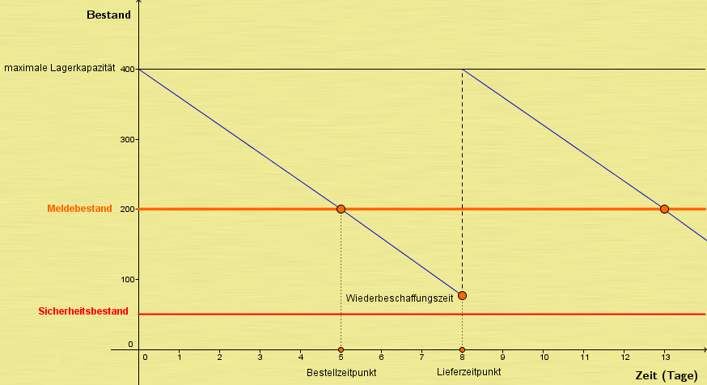
BestellPunktverfahren
Bei Erreichen eines bestimmten Bestandes (sog. Meldebestand) wird eine Bedarfsmeldung an den Einkauf generiert
Meldebestand wird ermittelt durch Eindeckzeit (Zeitspanne von Bedarfsmeldung bis zur Einlagerung der Ware) und Tagesverbrauch
Vorteil: relativ geringe Mindestbestände möglich
Nachteil: nur einsetzbar bei relativ konstanten Verläufen, Sammelbestellungen mit entsprechender Rabattierung oft nicht möglich
https://www.ingenieurkurse.de/produktion/materialbedarfsplanung/verbrauchsgesteuerte-materialbedarfsplanung.html, aufgerufen am 20.05.2015 um 13.13 Uhr.

Slide 11
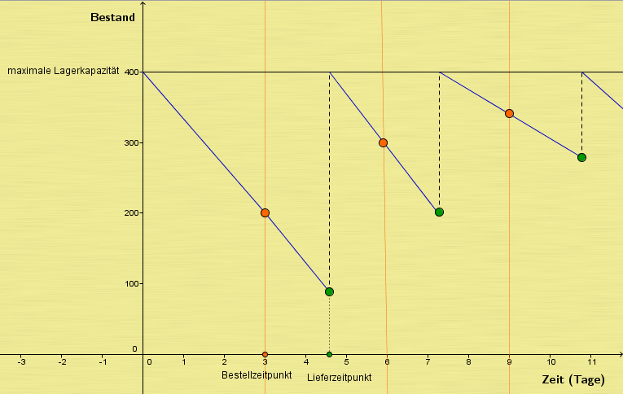
Bestellrhythmusverfahren
Bestand wird in bestimmten Zeitintervallen kontrolliert (nicht nach jeder Entnahme wie beim Punktverfahren)
Vorteil: alle Werkstoffe werden regelmäßig überprüft
Nachteil: tendenziell höhere Mindestbestände nötig
https://www.ingenieurkurse.de/produktion/materialbedarfsplanung/verbrauchsgesteuerte-materialbedarfsplanung.html, aufgerufen am 20.05.2015 um 13.13 uhr.

Slide 12
Bedarfsermittlung III – programmorientierte Disposition
Ausgehend vom Produktionsprogramm
Anhand von Produktionsmengen (sog. Primärbedarf) und Stücklisten wird der Bedarf an Materialien (sog. Sekundärbedarf) ermittelt; dieser wird um „Schwundmengen“ (Verschnitt, Beschädigungen etc.) korrigiert zum Brutto-Gesamtbedarf an Materialien
Zu beschaffende Mengen (NETTOBEDARF) werden ermittelt, indem man vom BRUTTOBEDARF die verfügbaren Lagerbestände subtrahiert

Slide 13
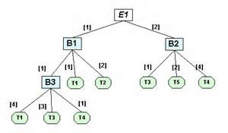
Ermittlung des Bruttobedarfs
Grundidee: Stücklistenauflösung
Bsp.: Strukturstückliste/Teilebaum/Gozintograph
Produktionsprogramm: x Stck. Von E1, dazu noch y Stck. von B1 und z Stck. von B2 als Ersatzteile
Gozintograph als Gesamtbedarfsmatrix darstellen und mit einem sog. Primärbedarfsvektor multiplizieren => Teilebedarf T1 bis T4
Vorlaufzeiten für B1, B2 und B3 ermitteln

Slide 14
Berechnung des Nettobedarfs
Lagerbestand
- Sicherheitsbestand (=Mindestreserve)
- Reservierungen (für andere Fertigungsaufträge)
+ Bestellungen (mit Anlieferung zur betrachteten Periode)
--------------------------------------------
= verfügbarer Lagerbestand
Brutto-Sekundär-/Tertiärbedarf
+ Zusatzbedarf/Fehlmengenzuschlag
---------------------------------
= Brutto-Gesamtbedarf
- verfügbarer Lagerbestand
--------------------------------
= Netto-Sekundär-/Tertiärbedarf

Slide 15
Vor- und Nachteile programmorientierter Ermittlung
Vorteile
Nachteile
Geringeres Risiko von Fehlmengen
Möglichkeit geringerer Sicherheitsbestände => Kosteneinsparung im Lager
Aufwändiges Verfahren
Lohnt sich nicht immer
In der Praxis finden für verschiedene Materialien verschiedene Verfahren Anwendung (wertvolle Güter: programmorientierte Verfahren)

Slide 16
Zeitplanung bei Bestellungen
Vorlaufverschiebung
Bedarfe werden um eine Zeitspanne, die der Durchlaufzeit des übergeordneten Teils (insbes. bei mehrstufiger Produktion) entspricht, in Richtung Gegenwart vorverschoben, um sicherzustellen, dass sie rechtzeitig für die Produktion des übergeordneten Teils zur Verfügung stehen.
Bsp: Ein Kfz muss Anfang KW 25 gefertigt werden
dazu müssen Ende KW 24 die einzelnen Baugruppen (Motor, Getriebe etc.) bereit stehen
Getriebe- und Motorenfertigung benötigen 2 Wochen
Materialien für die Fertigung von Motor und Getriebe müssen in KW 22 bereit stehen
Beschaffungsvorgang für Getriebe-/Motoreneinzelteile muss in KW 22 – Eindeckzeit eingeleitet werden, für Scheibenwischer erst in KW 24 - Eindeckzeit (andere Fertigungsstufe)

Slide 17
Losgrößenplanung
Generelle Frage bei Vorratsbeschaffung
Jahresbedarf decken durch
wenige große Bestellungen (weniger Transportkosten, weniger Bestellvorgänge ersparen Zeit und Geld) oder
Häufigere kleinere Bestellungen (mehr Transportkosten und Bestellkosten, aber aufgrund des geringeren durchschnittlichen Bestandes im Lager weniger Lagerkosten in Form von
Miete/AfA
Personal im Lager
Kapitalbindung etc.
Gegenläufigkeit von Bestellkosten und Lagerkosten

Slide 18
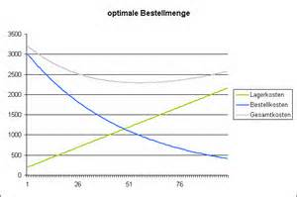
Optimale Bestellmenge
Je höher die Bestellkosten, desto höher die kostenminimal zu bestellende Menge
Je höher die Lagerkosten (bezogen auf den Durchschnittsbestand), desto geringer die Bestellmenge

Slide 19
Bedarfssynchrone Beschaffung (Just in Time) - I
Grundidee:
Faktisch kaum Lagerbestände
Minimierung der Lagerkosten (quasi auf Null)
Insbesondere für besonders werthaltige Materialien interessant
Materialien werden erst dann geliefert, wenn sie tatsächlich in der Fertigung benötigt werden
Besonders zuverlässige Lieferanten nötig
Standortnahe Lieferanten nötig (keine Verzögerungen wegen Staus etc.)
nur sinnig bei äußerst geringen Bestellkosten

Slide 20
Bedarfssynchrone Beschaffung (Just in Time) - II
Rahmenverträge über garantierte Gesamtabnahmemengen ermöglichen Erhalt von Mengenrabatten
Einbindung des Lieferanten in das eigene Logistikkonzept (weniger Bestellkosten); ggf. Onlineabgleich über gemeinsame IT-Plattform
Konsignationslager auf dem Gelände des Käufers (Käufer entnimmt benötigte Mengen einfach, dann stellt Lieferant die Rechnung über die Entnahmemenge aus)
Vertragliche Fehlerfreiheitsgarantie des Lieferanten (man spart u.U. die eigentlich gebotene Wareneingangskontrolle)

Slide 21
Kennzahlen zur Wirtschaftlichkeit - I
FÜR JEDES MATERIAL BZW. MATERIALGRPPE EINZELN BESTIMMEN, SOFERN ÖKONOMISCH SINNVOLL
Höchstbestand
Technisch bzw. ökonomisch sinnvoller Maximalbestand
In hohem Maße abhängig von optimaler Bestellmenge
Mindestbestand
„eiserne Reserve“
Meldebestand
Bestand, der Bestellvorgang „auslöst“ (vgl. Punktverfahren)
Durchschnittslagerbestand
In hohem Maße abhängig von optimaler Bestellmenge
Jahre-, quartalsmäßige oder monatliche Ermittlung

Slide 22
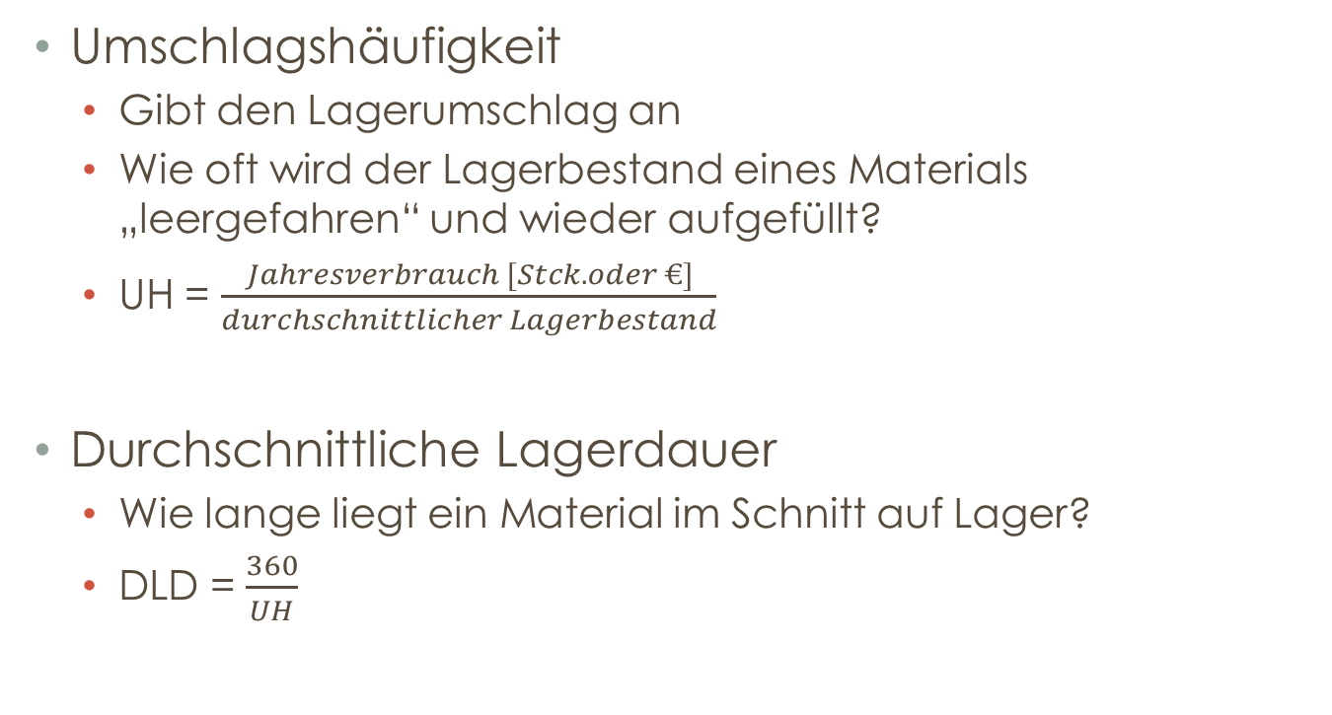
Kennzahlen zur Wirtschaftlichkeit - II
Umschlagshäufigkeit
Gibt den Lagerumschlag an
Wie oft wird der Lagerbestand eines Materials „leergefahren“ und wieder aufgefüllt?
UH = $\frac{Jahresverbrauch [Stck. oder €]}{durchschnittlicher Lagerbestand}$
Durchschnittliche Lagerdauer
Wie lange liegt ein Material im Schnitt auf Lager?
DLD = $\frac{360}{UH}$

Slide 23
Zielgrößen bei Lagerkennzahlen
Bestände möglichst gering halten
Weniger Kapitalbindung
Kleineres Lager möglich
Weniger Personal nötig
Weniger Risiken wegen Schwund, Verderb, Veralterung
Umschlagshäufigkeit möglichst hoch halten
Lagerdauer möglichst niedrig halten

Slide 24
ABC-analyse – I
Methode zur Schwerpunktbildung
Vielfach 80-20-Phänomen in Unternehmen
Hier: ca. 20% aller zu beschaffenden und zu lagernden Gütermengen machen ca. 80% des Werts aus
Relativ wenige wichtige Materialien, relativ viele „unwichtige“ Materialien
Faktisch sind ca. 80% aller Materialien finanziell „relativ unwichtig“
Ergebnis
Güterklassen A, B und C
liefert Güter mit hohen Kosteneinsparpotenzialen (A-Güter)
Nur A-Güter sind wirklich „wichtig“ (unter Vernachlässigung des technischen Lageraufwandes)

Slide 25
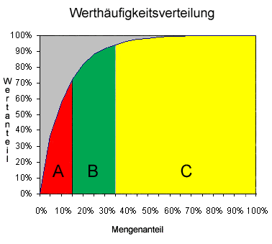
ABC-Analyse - II

Slide 26
Konsequenzen der ABC-analyse
A-Güter
Genaue Kennziffernkontrolle sinnig
Programmorientierte Bedarfsermittlung sinnig
Wenn möglich bedarfssynchron beschaffen
Genaue Lieferantenwahl
C-Güter
Verbrauchsgesteuerte Verfahren anwenden
Auf Vorrat beschaffen
WENIG Verwaltungsaufwand investieren
B-Güter
Einzelfallentscheidung, ob Verfahren für A- oder C-Güter anzuwenden ist

Slide 27
Lagerung
Lager möglichst klein halten
Miete bzw. Abschreibung
Kapitalbindung
Personal
Energie etc.
Zu beachtende Kriterien
Sicherheit der Lagergüter
Schnelle Zugriffszeit
Gute Raumnutzung
Sicherheit bei Störungen von flurgebundenen Förderzeugen

Slide 28
Lagerorganisation im Festplatzsystem
Fester sachlogischer Zusammenhang zwischen Material und Lagerort; Material XY liegt immer in Regalfach Z
Vorteile
Nachteile
Ordnung der Materialien anhand definierter Kriterien
Schwere Güter weiter unten im Regal
Material mit hoher UH nahe am Ausgang (Zugriffszeitverkürzung) => ABC-Analyse über Umschlagshäufigkeiten erstellen
Einfache Handhabung
Schlechte Raumnutzung
Rein statistisch ist Lager immer nur halb voll
Lager überdimensioniert
Zu hohe Gebäudekosten

Slide 29
Lagerorganisation im Freiplatzsystem (chaoslagerung)
KEIN sachlogischer Zusammenhang; Material wird dort gelagert, wo gerade Platz ist
Vorteile
Nachteile
Weitaus bessere Raumnutzung
Ideal für Lager mit vielen verschiedenen Materialien (v.a. Vertriebslager)
Ersatzteillager Kfz-Industrie
Amazon
Ohne IT-Unterstützung nicht handhabbar
Theoretisch keine Ordnung nach Umschlagshäufigkeiten und anderen Kriterien

Slide 30
Kombinationsformen der lagerorganisation
Zonung
Bildung von A-, B- und C-Zonen nach Umschlagshäufigkeit
Innerhalb der Zonen Freiplatzlagerung
Querverteilung
Materialien gleicher Art werden immer auf mehrere Lagergänge verteilt
Sicherheit, wenn ein flur-/ganggebundenes Fördermittel störungsbedingt ausfällt
Weitere Möglichkeiten des IT-Einsatzes
Steuerung nach FiFo (first in – first out), um Überalterung zu vermeiden
Berücksichtigung des Gewichtes von Packstücken und Gitterboxen bei der Vergabe von Lagerplätzen

Slide 31
Vielen Dank für Ihre Aufmerksamkeit – Haben Sie noch Fragen?

